Slide 1
R&D PJ 관리 시스템 Overview
2025년 2월 21일
ER&S, Inc. 김 창 범
cbkim@erns.co.kr

Slide 2
MOT 과정 - Track #2 ; MOT 시스템(운영체계)
기업이나 연구소등 조직 Level에서 기술경영(MOT) 체계를 안정적으로 갖추기 위한 기본지식과 구축/운영 과정에서 발생하는 Issue들에 대한 다양한 해결안 공유
강의 주제 | 세부 내용
R&D 관리 및 운영에 대한 시스템적 이해 | 산업형태(규모별, 산업군별, 발전단계별, 사업모델별 등)와 개별 기업의 특성을 고려한 맞춤형 관리체계에 대한 이해 AIX, DX 등 최신 흐름에 대한 시스템적 측면에서의 이해 기타 MOT 관련 시스템에 대한 이해
R&D 전략/기획 관리에 대한 시스템적 이해 (Intelligence, PRM, TRM, Project Pool)
R&D 자원 관리에 대한 시스템적 이해 (KMS, HR, TT, WBS, Knowledge Graph, )
R&D 시스템 구축 사례
R&D 관리시스템 구축/운영상 주요 Issue | 각 기업에서 R&D 시스템 구축 또는 운영 과정에서 발생하는 문제점에 대한 내용

Slide 3
R&D 환경
1회차 Review
글로벌 무한 경쟁; First Mover- 시장과 기술에 대한 전략적 Insight
전통 산업구조 와해 - 기존 산업간 경계가 없어지고, 글로벌 무한경쟁
변화의 속도가 임계점을 지나 매우 빠르게 진행
R&D Transformation; 기술개발에서 획득으로
In House R&D -> Open R&D/Innovation -> Investment-Driven R&D
고용문화의 변화; 사람중심에서 시스템 중심으로
MZ세대를 중심으로 평생직장 및 오너쉽 개념의 변화
사회기반문화; Gig Economy, Career Nomad
연구기획 역할 ; 기획의 전문성, 체계적 접근
R&D 기획업무에 대한 인식 변화 및 전문성 제고
사람/조직 중심에서 Function 중심으로, 전략/Project의 객체화

Slide 4




R&D Project Attributes
1회차 Review
Project
....
....
Exploration / Feasibility Research
Development
Shipbuilding
Construction
Project Attributes
Definition – Unique & Temporary, Routine Work(Target) vs Project(Plan/Schedule)
Profit Center - 수주형(건설, 조선 ; QCD) Project vs
Cost Center - R&D(Outcome; Product/Technology/Service) Project
불확실성 - Research Project vs Development Project
규모(참여인력/기간, Full/Part Time, PMO, PCM)
R&D Project
유형 ; Research, Development, Feasibility, Outsourcing, M&A, X&D …
Strategy, PRM, TRM과의 Alignment , Project Hierarchy (Level, 년차, etc), …
산업군(제약, 중화학, 조선, 정보통신 등)별, 성장 단계(창업, 성장, 확장, 성숙 등)별, Biz 모델(B2C, B2B, B2C 등)별, 규모, 연구전문 기업 등 다양한 속성

Slide 5
Project Spectrum
1회차 Review
불확실성
목표설정
관리점
Research
In House
Value
기업
D
기업
A
신물질
,
신기술
개발
자체 Theme
정성적
성과
기업
B
신제품
개발
기업
C
제품
개량
고객의
정량적
목표
Theme
Development
Contract
Metrics

Slide 6
Project 유형별 Process
1회차 Review
Strategy
Product Roadmap
전략과제
Technology Roadmap
Project Pool
과제계획
진행관리
완료
제안과제
선정
제안
Pool
과제수행
계획수립
과제제안
진행관리
완료
과제계획
진행관리
완료
수주, 지시형
과제
탐색, F/S
과제
과제
계획서
완료
(실적입력)

Slide 7
Project Mgmt Technique
1회차 Review
(7)
Mgmt Items | Mgmt Technique
Time (일정) | Milestone, Activity; Gantt Chant, Task/Check list, Precedence
Budget (연구비) | Not Managed, Input only, Lump-sum, 연구비목(계정)별, 기간(년, 월)별
참여연구원 | 참여여부, 참여기간, 참여율, 투입 MM, MH, 담당 Activity
Knowledge (문서) | Company-wide Technology Category, Project, Activity, ..
Issue & Risk | Project/Activity, 공유범위, 중요도, 긴급도
Others | Strategy Alignment, PRM, TRM, Project Hierarchy, ..

Slide 8
Project Types
1회차 Review
Project Type
중.대형 과제
소규모과제
수탁, 정부과제
Task형 과제
장기간
다수 연구원
비교적 단기
소수 연구원
중.장기
소수 연구원
단기
소수 연구원
마일스톤 일정
Bar-chart일정
PERT/CPM
마일스톤 일정
Task관리
Bar-chart 일정
(Hierarchy)
Time
착수일, 종료일
관
리
항
목
Budget
비목별, 기간별
비목별
연구원
(이력)
참여기간, 투입MH
담당업무 by Activity
참여여부
참여기간, 참여율
담당자
산출물
연구성과, 보고서, 연구문서, 논문, 지재권, Issue & Risk
by Project, Milestone, Activity, Task

Slide 9
Project Management Time
Milestone
Application
Due Date
Start
DR #1
DR #2
Finish
Milestone / Activity / Task
Milestone+Task
Activity+Task
Milestone + Activity + Task
Milestone+Sub-Milestone+Task
Etc.
Activity
1월
2월
3월
4월
5월
6월
7월
8월
9월
10월
11월
12월
Bar/Gantt
From ~ To
Task
Done

Slide 10
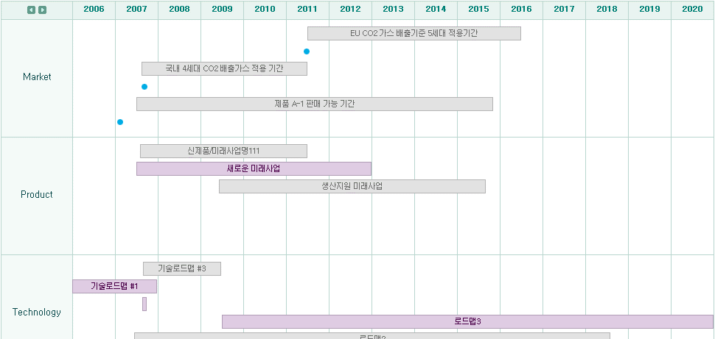
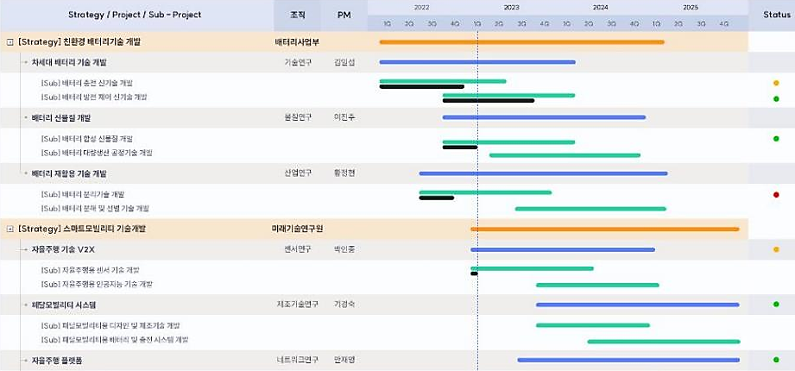
Project Management Hierarchy
1회차 Review
Strategy(Corporate, BU)
PRM/TRM(Product/Technology Roadmap)
Project Pool
Project
Sub-Project

Slide 11
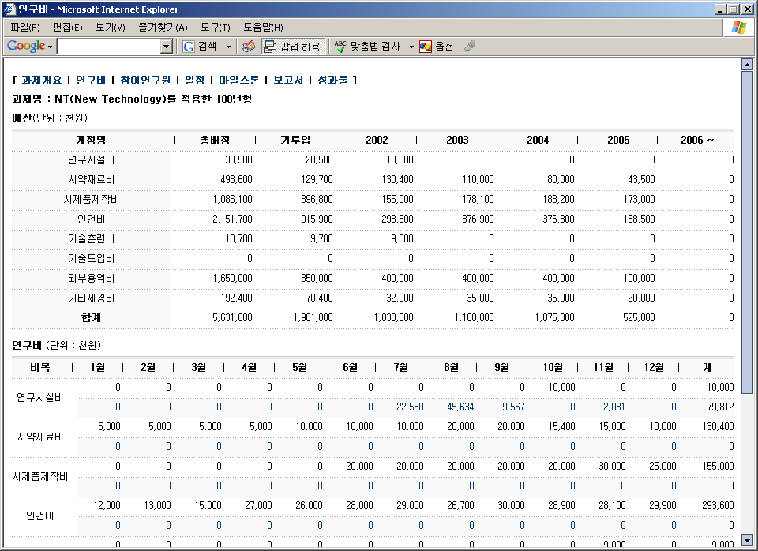
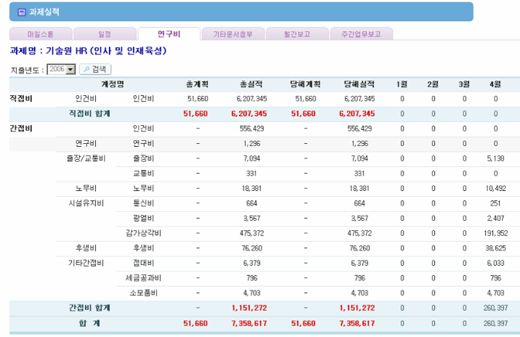
Project Management Cost/Budget
Unmanaged |  |  |  | 연구비 관리 안함
Managed | Budget | Unmanaged |  | 계획관리 안함
 |  | Managed | Lump-sum | PJ 전체 예산관리
 |  |  | Line Item | 비목별 예산관리
 |  |  | Periodic Line Item | 비목별, 기간별 예산 관리
 | Actual |  |  | 직접비만 관리(인건비 여부)
 |  |  |  | 간접비관리 포함(공통 OH)
11

Slide 12
Environment
System
Activity
Resource
정보수집, 분석, 영향도 평가(전략, Project)
Impact Tracking
Internal/External
사업화/평가
Knowledge
Human
Managed Entity
Service
Product
Technology
Vendor Long List
Intelligence
Strategy
(PRM,TRM)
Project (Pool)
Project
Technology Classification System
Managing
Strategy/Project Progress/Status, Action
Open R&D
Open Innovation
Non-IT System
Process : 사람
Ad hoc Approach => Digitalized Systematic Approach
(Object-Oriented Approach)
System
IT System
Process : IT 도구
Fast Follower -> First Mover ; 무한경쟁
기업외부 환경변화에 능동적 대응하는 체계 => R&D 기획의 시스템적 접근
Open R&D, Open Innovation
평생직장 -> Career Nomad ; Agency Dilemma
Analog => Digital, Redefining Role & Responsibility

Slide 13
Managed Entity
법규/규제/정책
제품/부품/소재
Project Pool
Revision
Data
경쟁사
동향
Project Pool
기술동향
신기술
정보수집 및
Information화
고객
동향
Strategy Level
시장/산업 동향
Medium/Long-term Roadmap
Information DB
Technology Roadmap
Product Roadmap
Mergers & Acquisition
…….
Impact
평가
정보분석
Action Plan ; Project
Intelligence DB
Insight
전략수립 방법론
BCG
Five Force
Ansoff
Blue Ocean
SWOT

Slide 14
Process
R&D Planning
내.외부 동향 정보수집
(Business/Market/Technology)
수집정보에 대한 선별
On-going
Periodic
Information
정보 Tagging
(Strategy, PRM/TRM, Project)
Impact 분석
Insight
분석/검토 결과
정보 분석 (Analysis)
의사결정
Strategy/Project(Pool)
반영 (유지/수정)

Slide 15
Systematic Approach
R&D Planning
업무 수행자별 편차 최소화, 정보/분석결과에 대한 공유 및 축적 체계 구축
내.외부 환경 및 동향을 반영하여 Latest Updated Live Plan 유지
Identifying
어떤 목적의 정보를 어디서 수집
Source별 키워드(Search Query)
Gathering
Data 수집
Manual, Script Crawling
API, Intelligence Crawling
Filtering
수집된 Data 선별
Manual
Automated
Categorizing
Tagged Information
정보분류, 전략/과제 연계
Manual
Automated
Information에 대한 Impact 평가
Project Pool(Strategy, PRM,TRM,..)
인공지능 Summary 제공
Assessing
Review 결과
by Strategy, Project (Pool)
Update
Strategy, Project
Analyzing
Intelligence
Business, Market, Technology

Slide 16
Systematic Approach
R&D Planning
업무 수행자별 편차 최소화, 정보/분석결과에 대한 공유 및 축적 체계 구축
내.외부 환경 및 동향을 반영하여 Latest Updated Live Plan 유지
수집정보
어디서
기술동향/신기술
제품/부품/소재
법규/규제/정책
시장/산업 동향
경쟁사 동향
고객 동향
etc
기업내부 조직
전문 Site
논문/특허/저널…
Conference…
경쟁사/고객
etc
Identifying
Search Query
by Source
Gathering &
Filtering
Filtering
Condition
Raw Data
Information
Categorizing
Tagged Information
정보분류, 전략/과제 연계
정보분류체계
by Inform.
Assessing
Review 결과
by Strategy, Project (Pool)
Strategy, Project
조정/변경, Drop, …
Analyzing
Intelligence
Business, Market, Technology

Slide 17
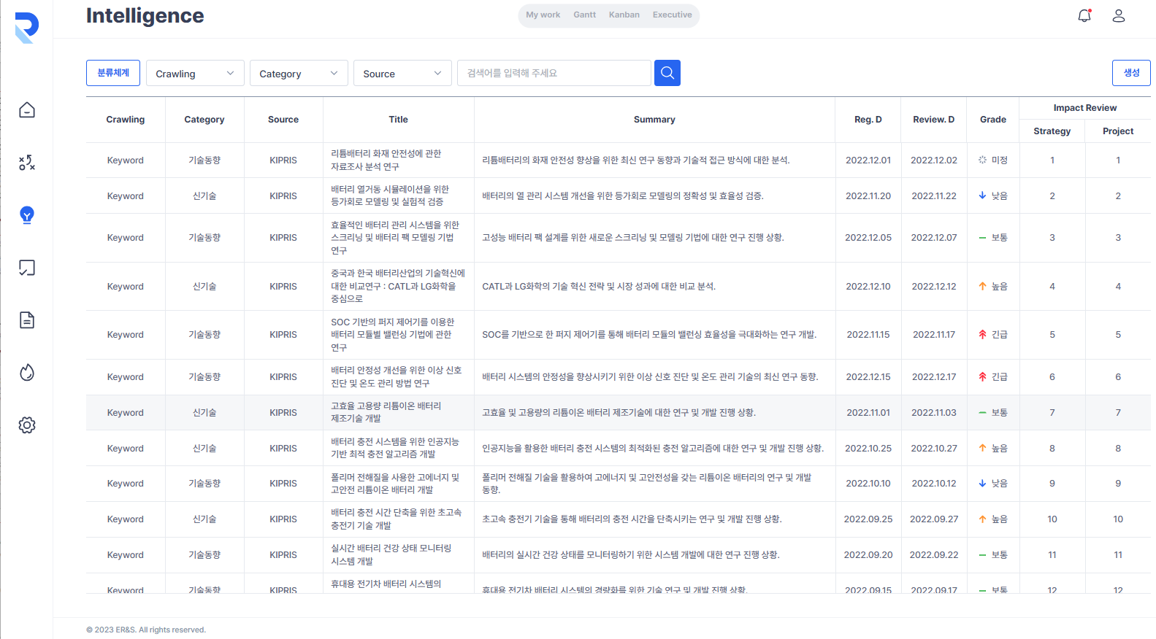

Slide 18
R&D 기획은
시장과 기술 동향을 분석하여
조직의 연구개발 전략을 수립하고,
전략 달성을 위한 Action Plan(Project Pool)을 수립
R&D 기획은 체계적으로 수행되어야 하는데
데이터 기반 의사결정, 효율적 자원 관리, 진행에 대한 Check & Action
개인 편차를 최소화,
내.외부 상황변화에 대한 대응체계
R&D 기획업무는 데이터 기반 의사결정, 효율적 자원 관리, 그리고 체계적 프로젝트 실행을 위해 시스템적 접근이 필수적입니다.

Slide 19
5G, 사물인터넷, 인공지능, 양자컴퓨터 등 새로운 기술발전의 태풍 한가운데 있는 우리의 위치에 대한 이해
스스로 의식적인 노력이 없으면 너무 쉽게 ‘습관적 사고의 패러다임＇에 갇혀버린다.
인간 역사이래 가장 빠른 변화의 시기에 있음
독일 메르켈 총리 15년 집권 ; 어린이들 남성도 총리가 될 수 있나요?
관점의 변화인식, 메타적 관점에서 기업문화. 시스템 볼 수 있기를
엘빈토플러 – 21세기 문맹은 배운 것을 일부러 잊고, 새로운 것을 배울 수 있는 능력이 없는 사람
즉, 21세기 리터러시는 이전에 배운 지식과 기술을 버리고, 새로운 지식과 기술을 받아 들일 수 있는 능력
고민은 신기술 자체가 아니고, 신기술을 어떻게 내 업무, 비즈니스와 연결할 것인지 고민 필요
IT산업을 따로 분류해서 지칭하는 것은 의미 없음 – 모든 산업과 비즈니스에서 ‘디지털 전환＇이 일반화
=> 모든 분야에서 필수 ; MOT 분야에서의 ‘디지털 전환＇에 대한 고민
뇌 과학자 정재승 교수
60년대 생은 민주화 쟁취 & 삶이 민주적이지는 않고 권위적, 가부장적 사회, 민주화의 전리품 혜택도 누림
70년대 생은 경제적 풍요, 문화적 해택 누림 x세대 , 낳은 사회로 만드는 리더 하나 없다 없다. 부끄러워 함
80년대 세상을 바꾸고자 함, 그들의 방식으로 워라벨, 비혼, 권위에 대항
90년대생 집에서 남녀평등, 세상은 남녀 차별 존재, 민주화 생의 권위이 아직도 있음, 선배 맘에 들려고 하지 않고, 자신만의 방식으로 삶을 산다.
실험실 장비 망가뜨린 거, 그들의 방식으로 시시비비를 가려주기를 바랬을 텐데,,
쿨한척 하지 말라, 그럴 듯 하게 폼잡지 말고, 그들의 방식으로 세상을 살고 있음,
월급받은 만큼만 일하는데 그들의 주장, 자신만의 방식 주인의식을 바라고 있으면, 주인으로 대해주라
이게 내가 이제는 우리가 시스템적으로 업무를 진행해야 하는 이유

Slide 20
Activity
R&D 기획
Identifying | 어떤 목적의 정보를 어디서 수집할 것인가? | 각 Source별 검색조건
Gathering | 어떤 방법이나 절차로 수집할 것인가? | Manual, Automated
Filtering | 어떤 기준으로 어떻게 선별할 것인가? | Manual, Automated
Categorizing | 라벨(표준분류)을 어떻게 부여할 것인가? | Manual, Automated
Analyzing | 분석 목적과 어떻게 분석할 것인가? | 분석 목적 Manual, Automated
Assigning | 누구/어디에 어떻게 할당할 것인가?
Assessing | 어떤 관점 및 절차로 평가할 것인가?
Decision-Making | 평가결과에 대한 Action 및 Tracking을 어떻게 할 것인가?
Monitoring | 전체 Flow에 대한 System화?

Slide 21
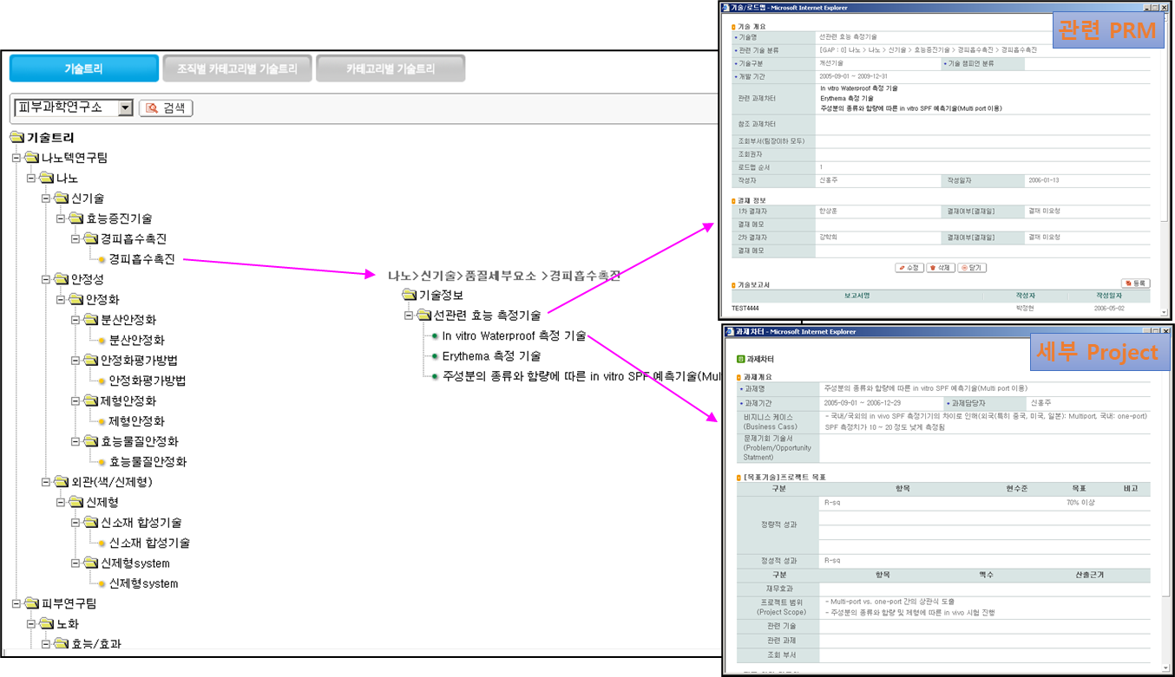
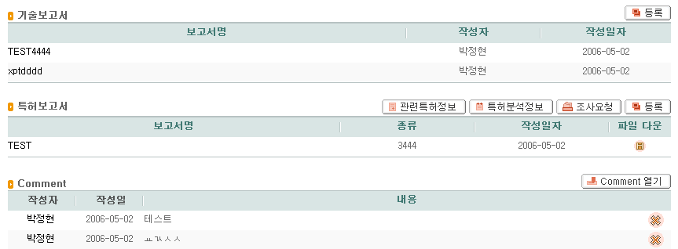

Technology Category – PRM, TRM

Slide 22
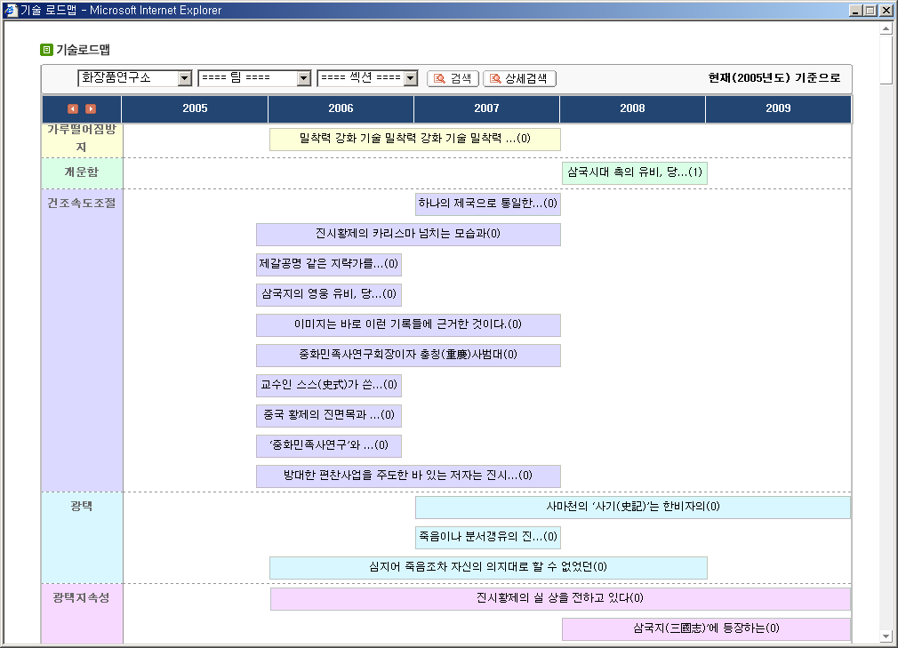
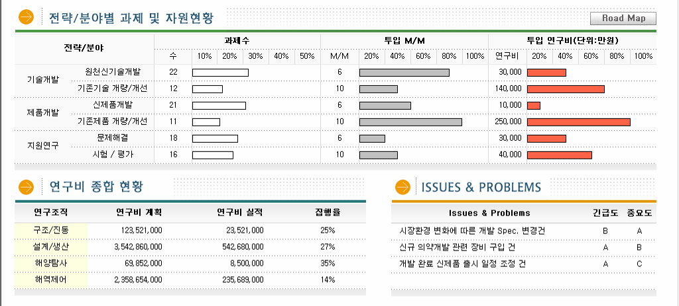
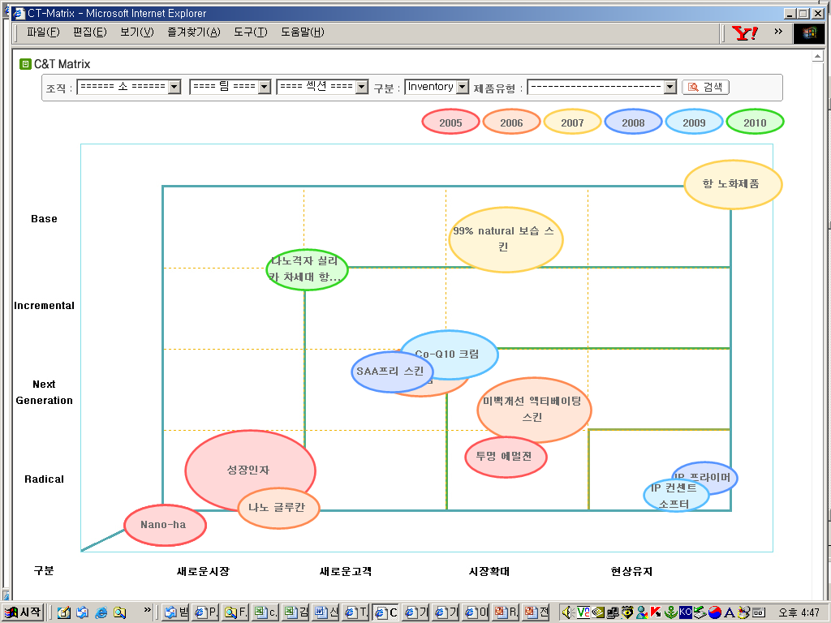
Dashboard- 사례

Slide 23
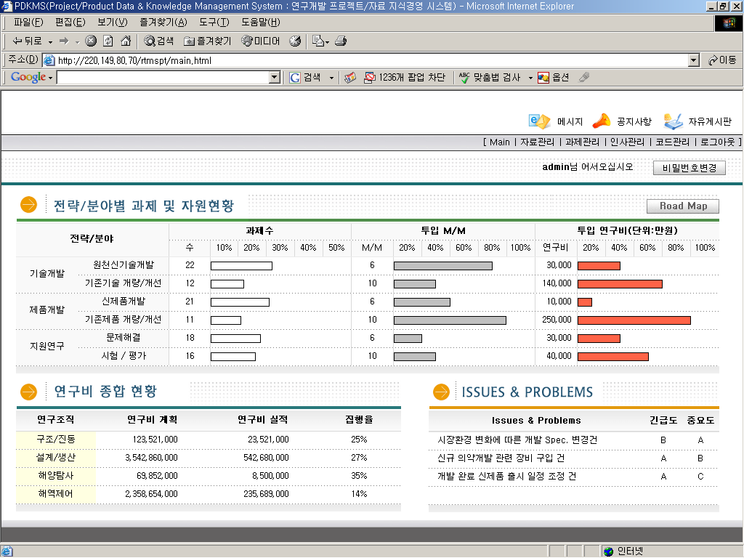
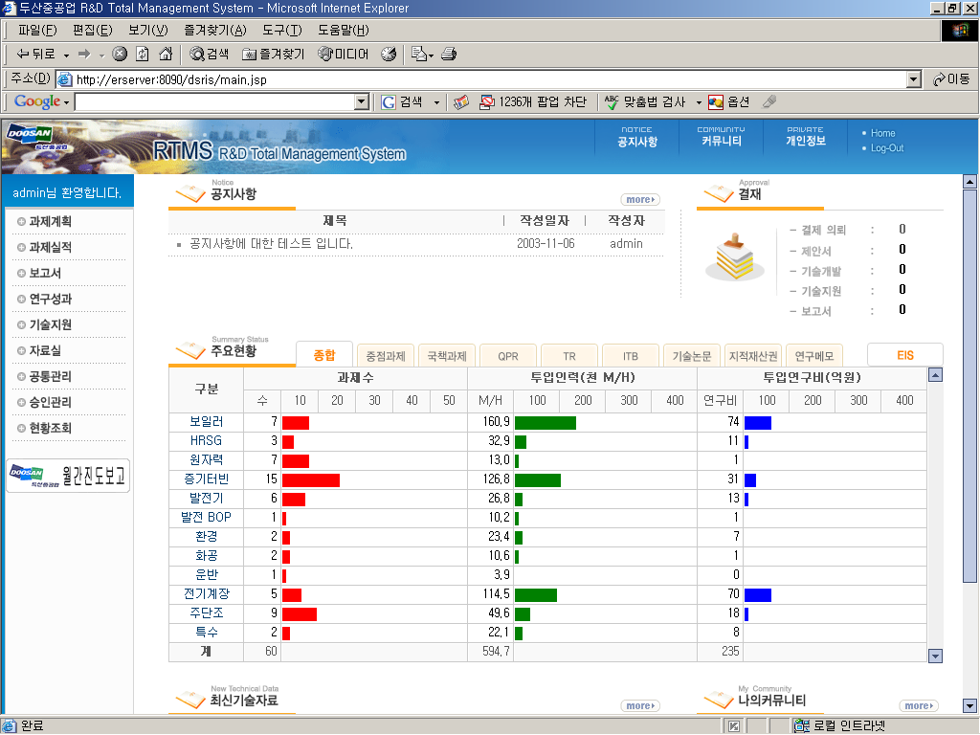
Dashboard- 사례

Slide 24
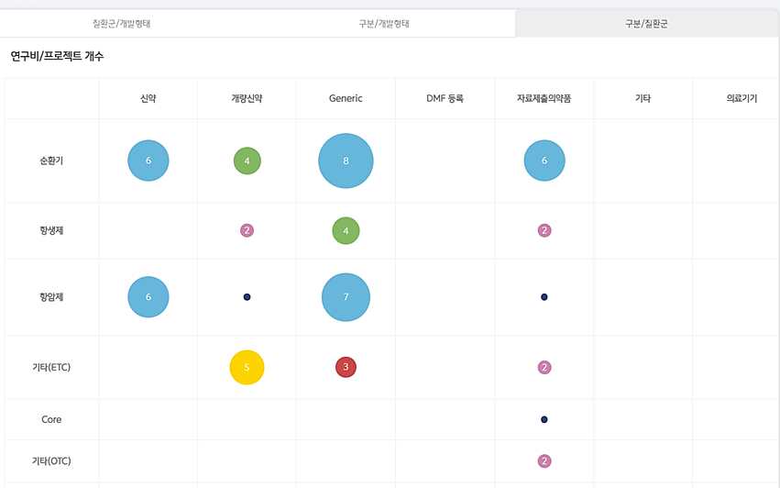
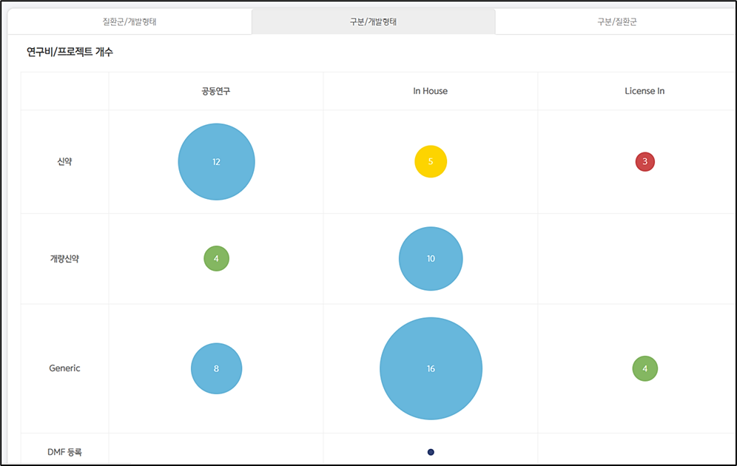
Dashboard- 사례
질환군/개발형태
품목군/개발형태

Slide 25
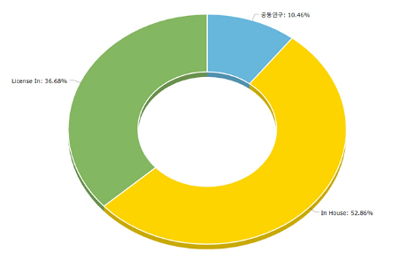
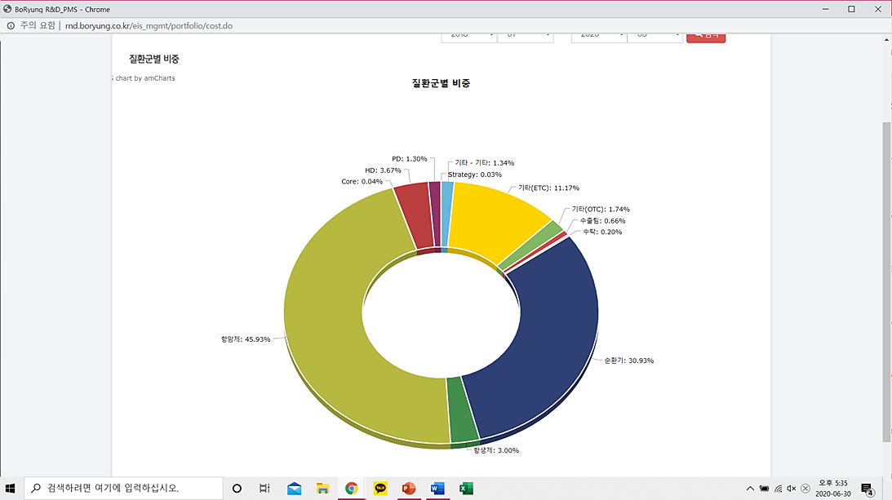
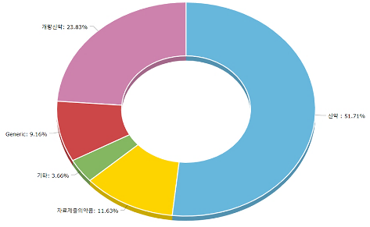
Dashboard- 사례
개발형태별 Portfolio
질환군별 Portfolio
품목군별 Portfolio

Slide 26
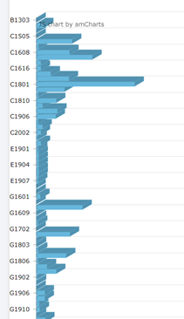
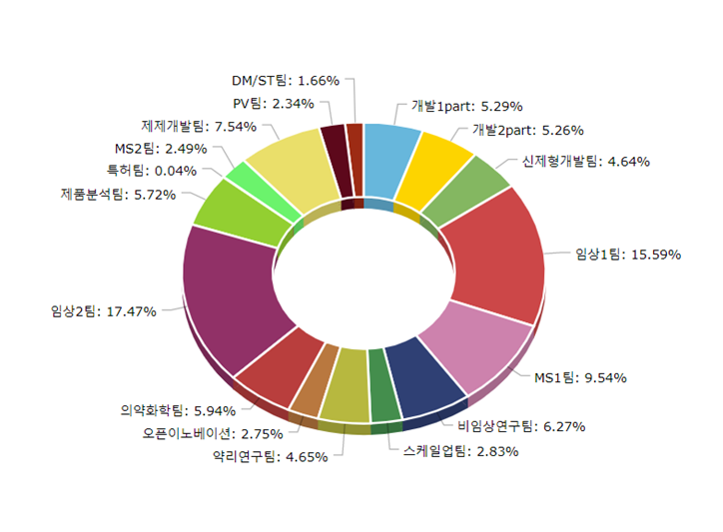
Dashboard- 사례

Slide 27
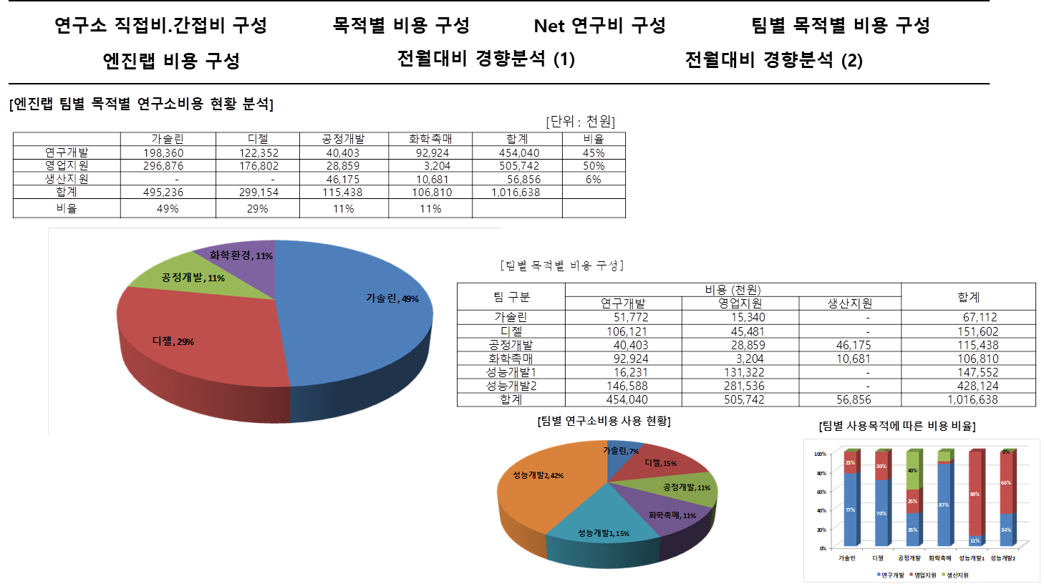
Dashboard- 사례

Slide 28
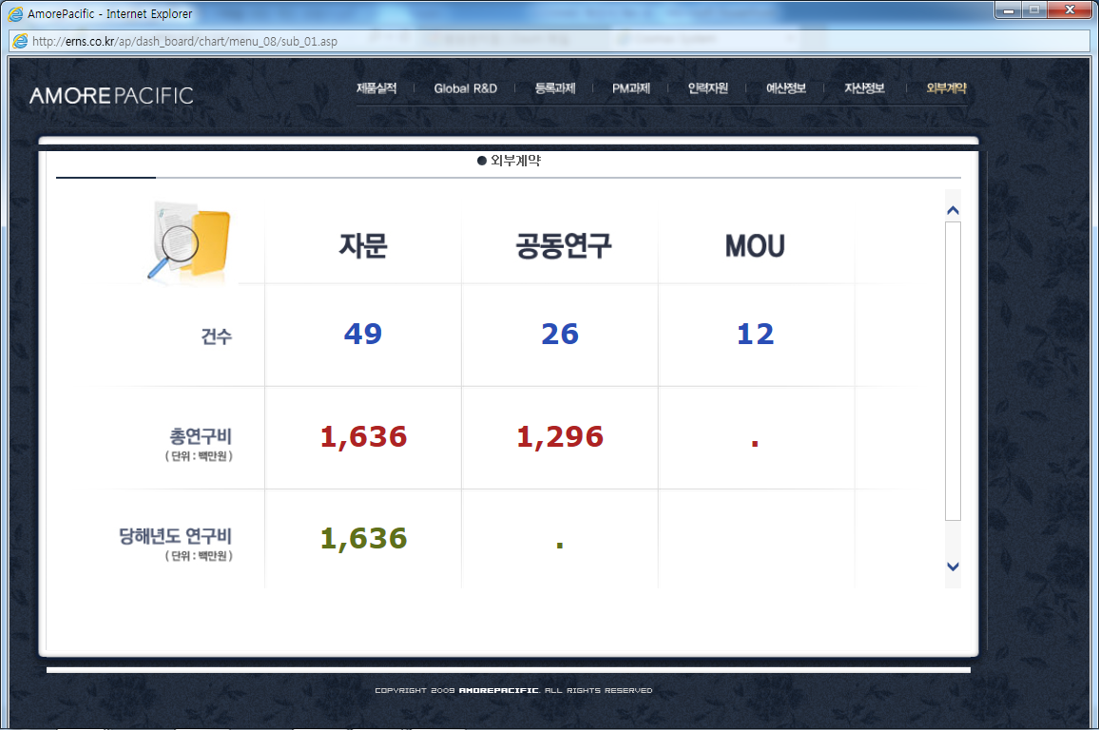
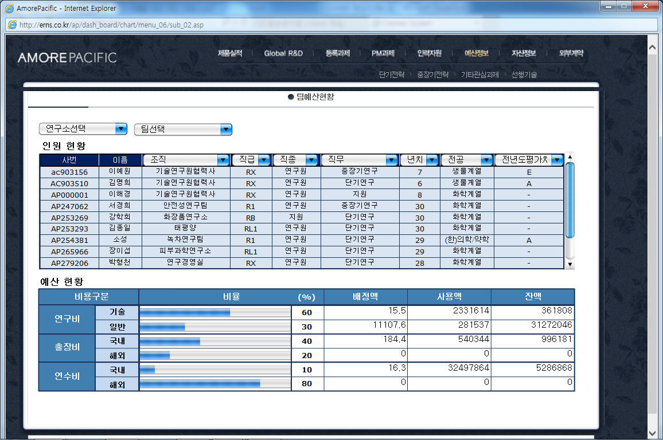
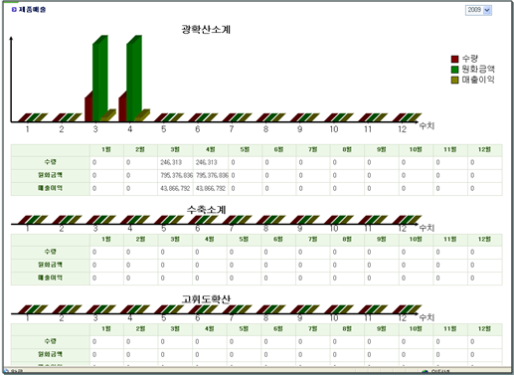
Dashboard- 사례

Slide 29
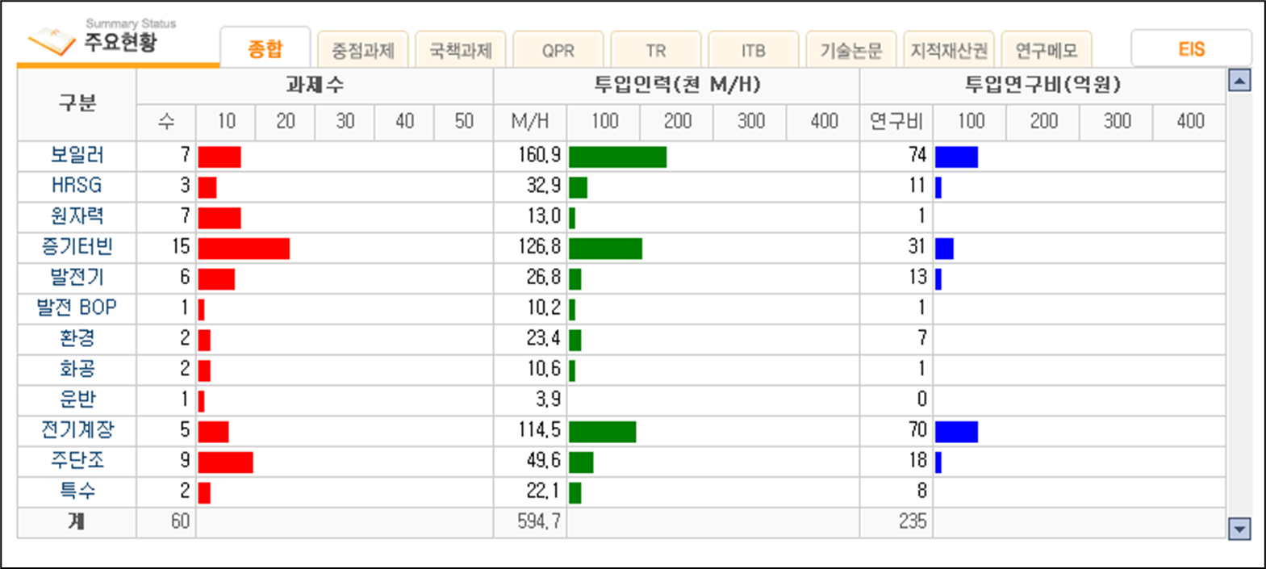
Dashboard – Portfolio Analysis
질환군/개발형태
품목군/개발형태

Slide 30
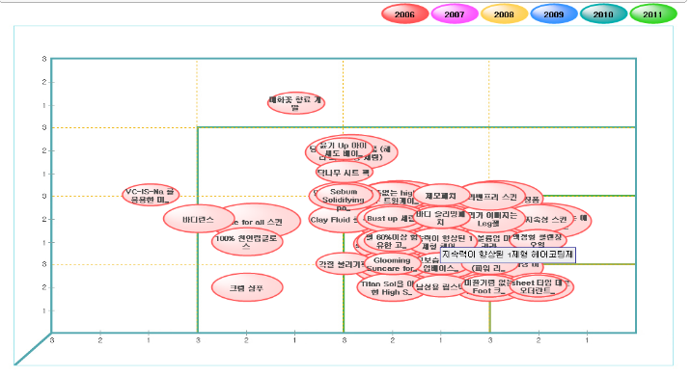
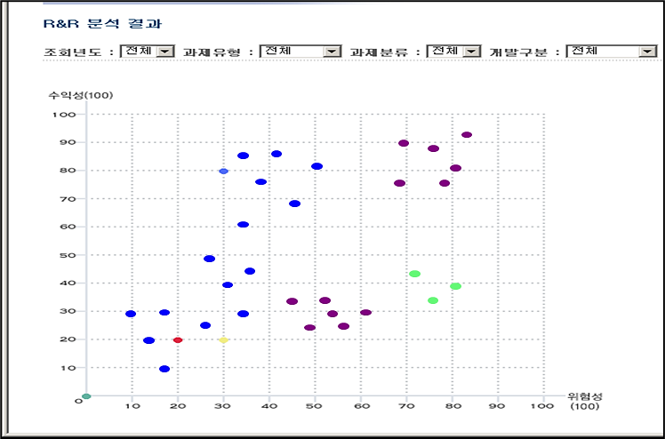
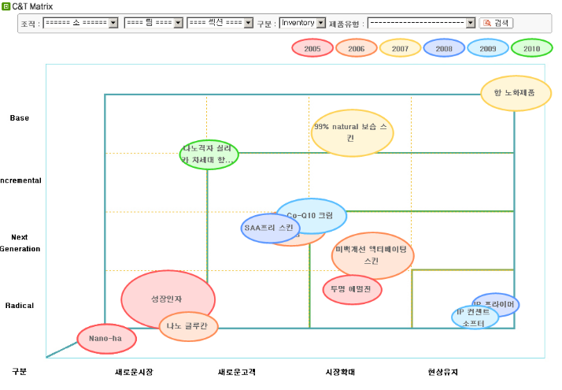
Dashboard – Matrix Analysis

Slide 31
Project Hierarchy
[1/1]
Strategy(Corp., BU)
PRM(Product Roadmap)
TRM(Technology Roadmap)
Project
Sub-Project

Slide 32
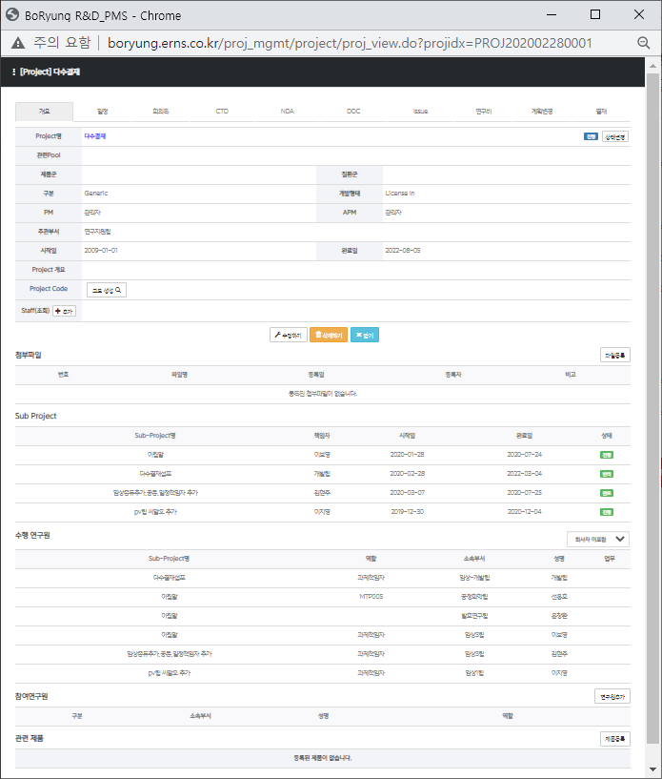
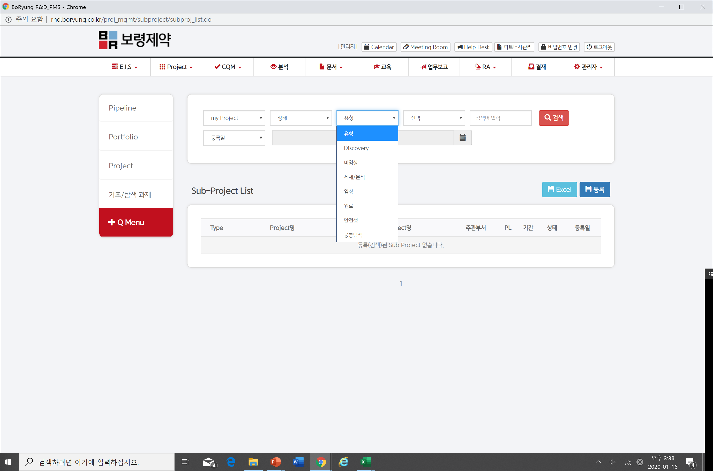
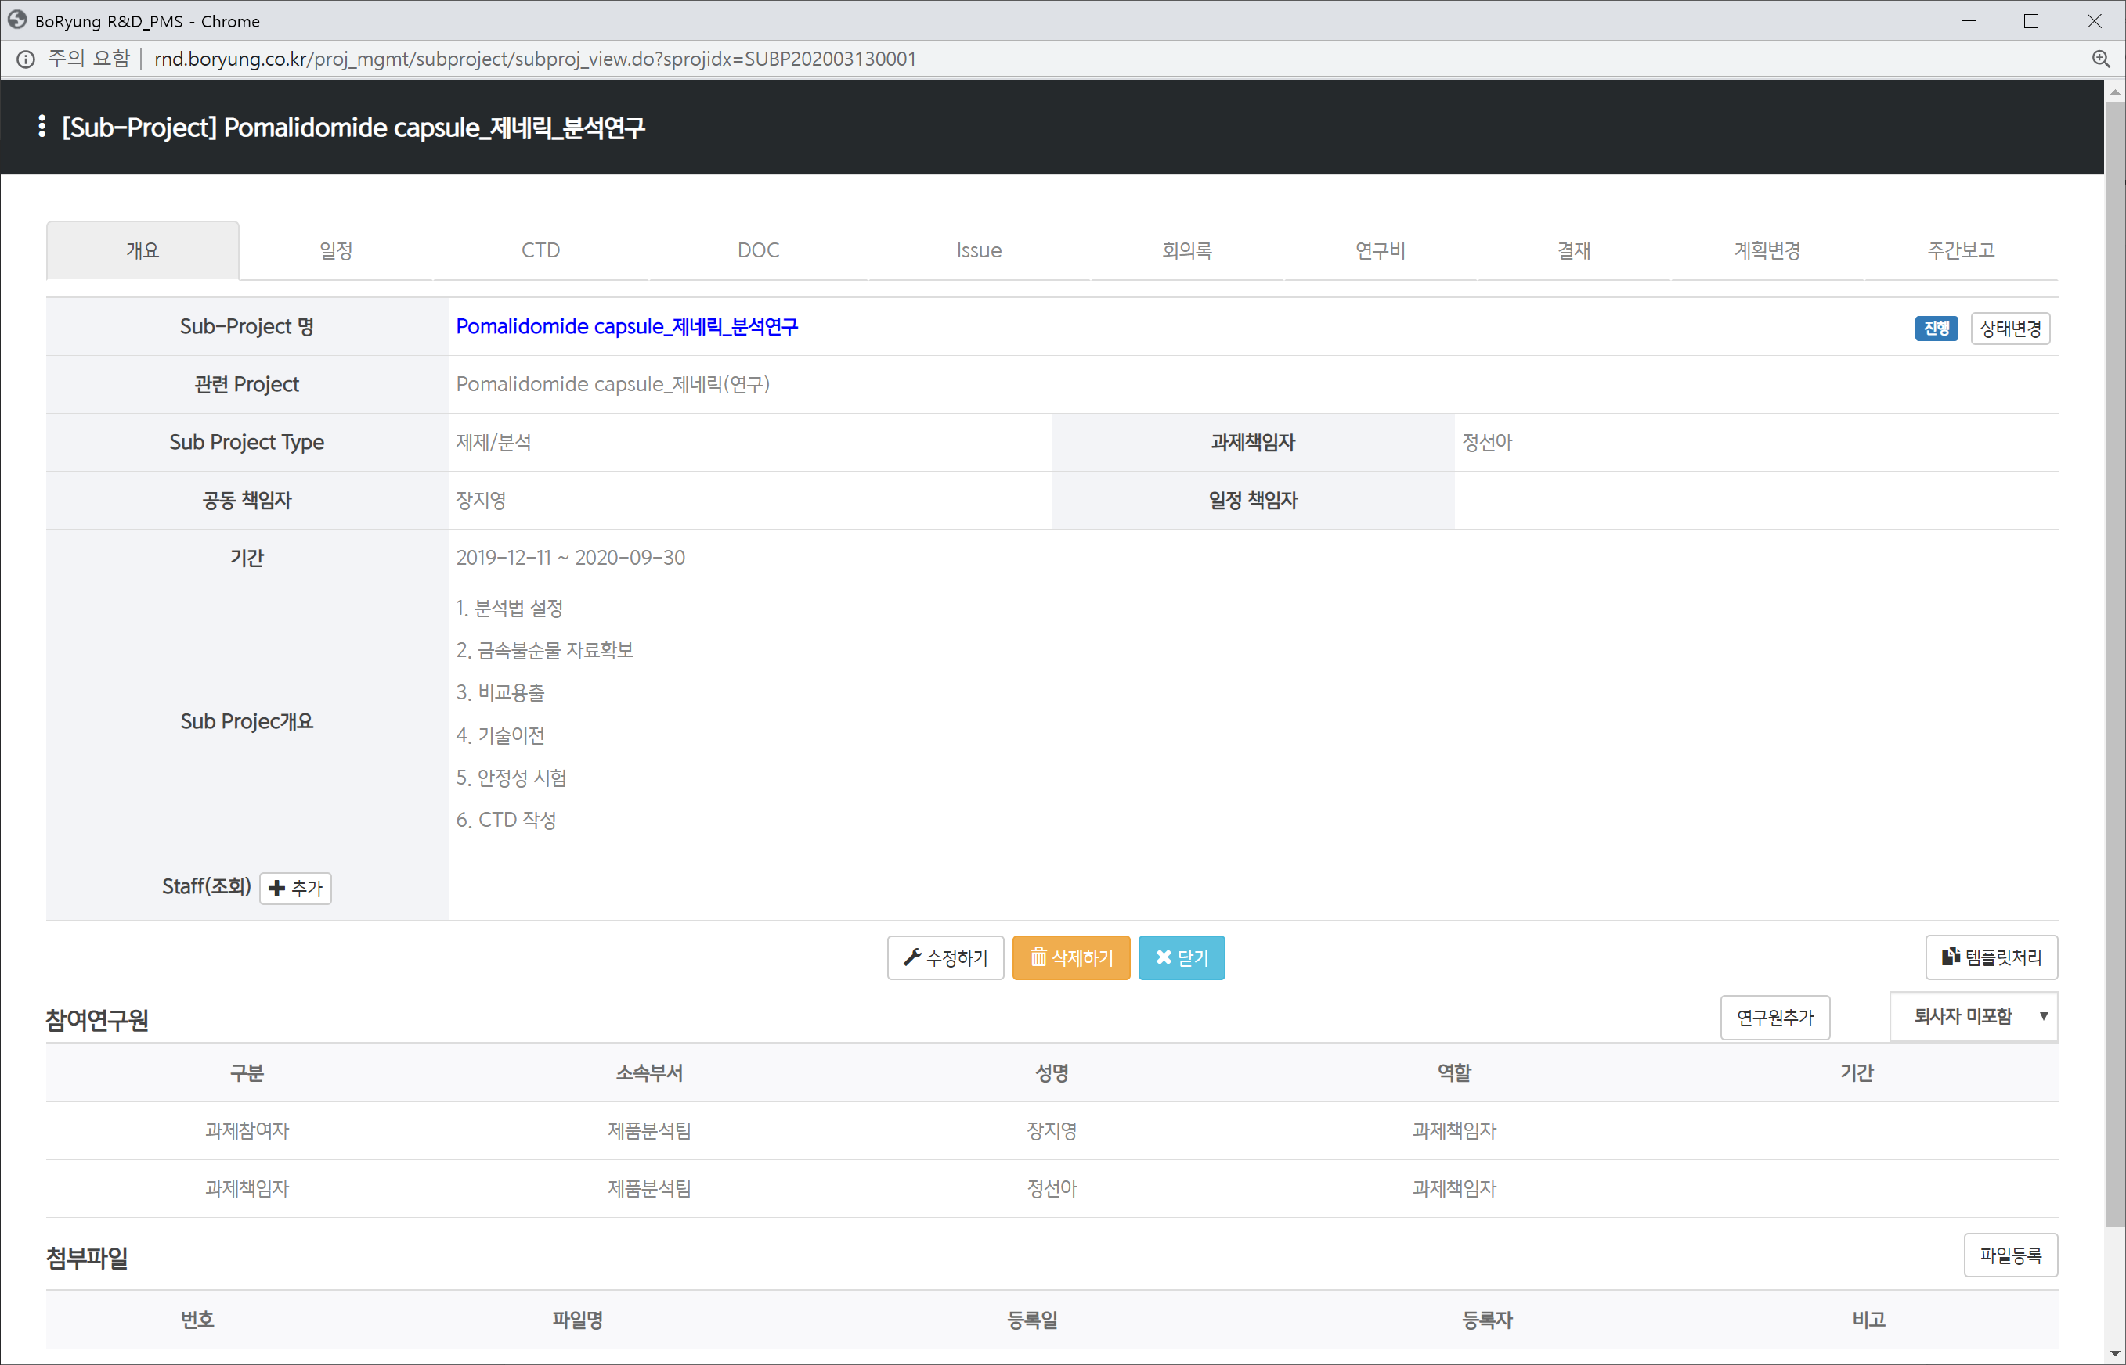
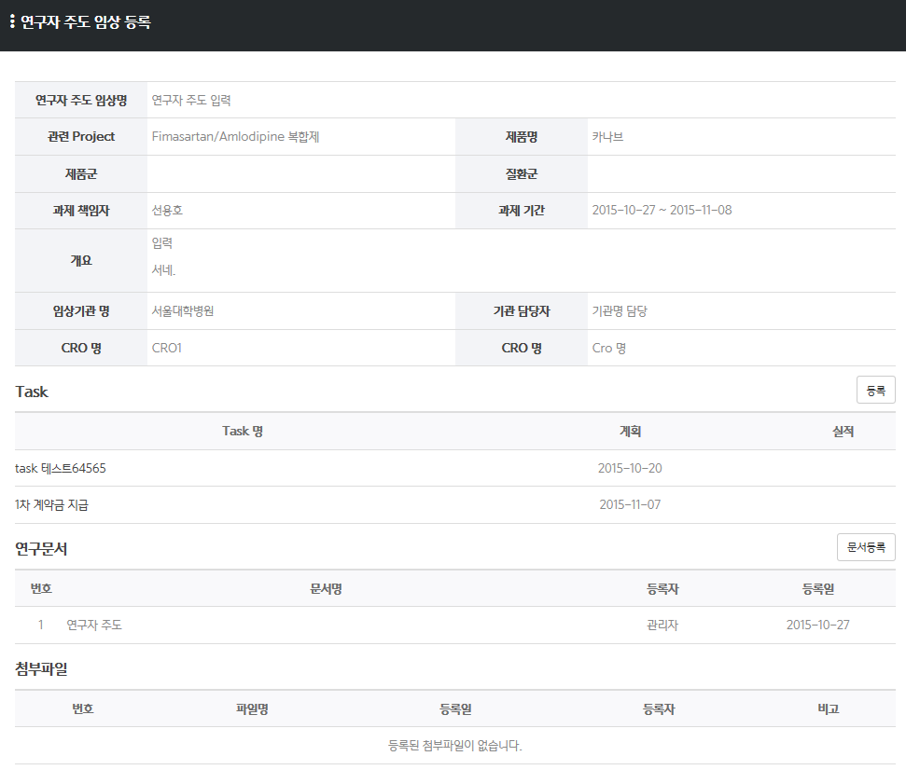
Project Type – 대과제, 세부과제, etc.
[2/2]

Slide 33
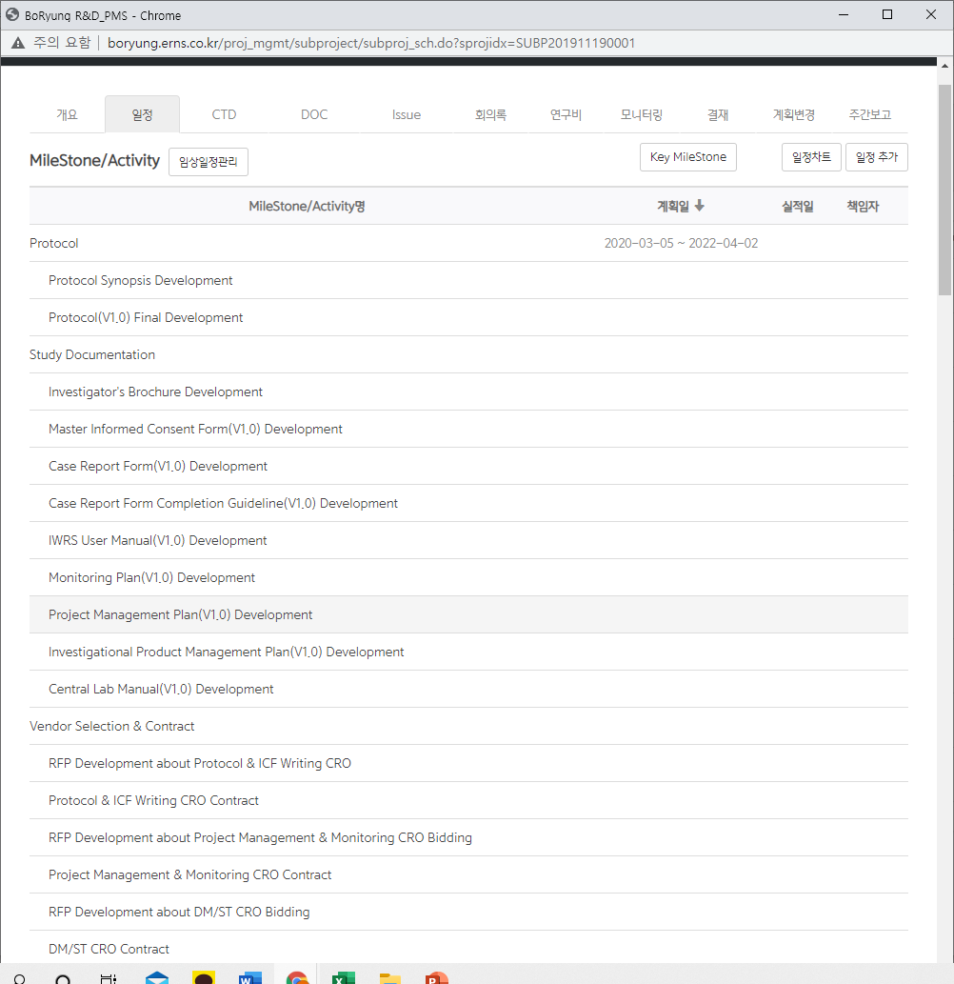
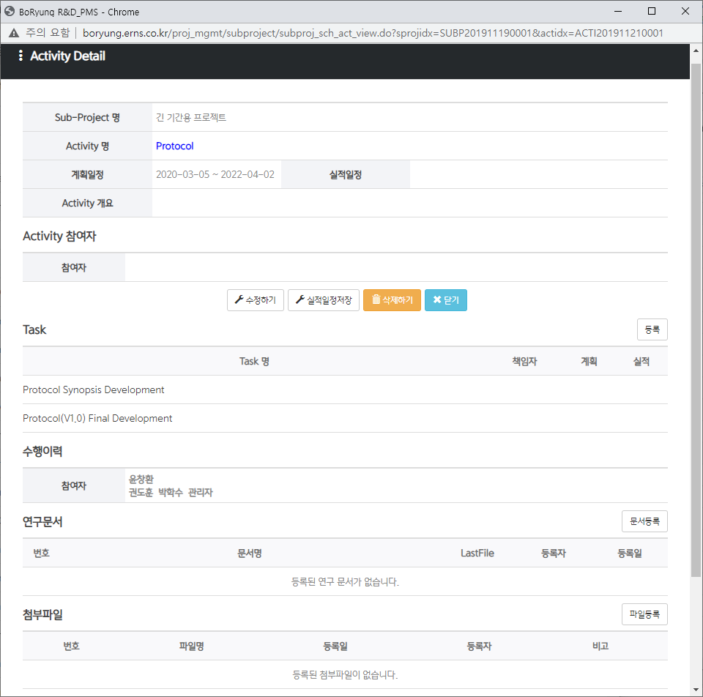
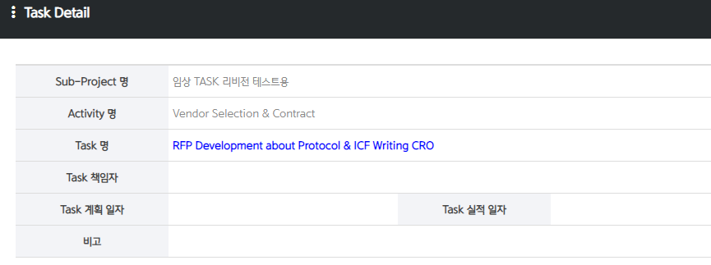
Project 관리항목 – Milestone / Activity
임상 표준 Milestone/Activity
Milestone/Activity Details
Lessons Learned
표준문서
참고문서

Slide 34
Project 관리항목 – 연구비

Slide 35

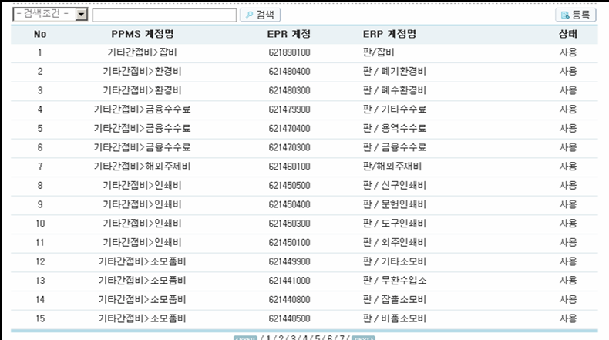
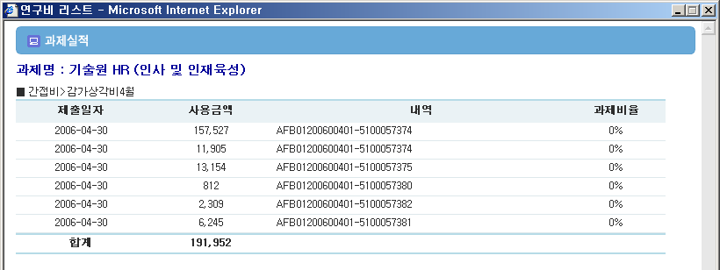
Project 관리항목 – 연구비

Slide 36
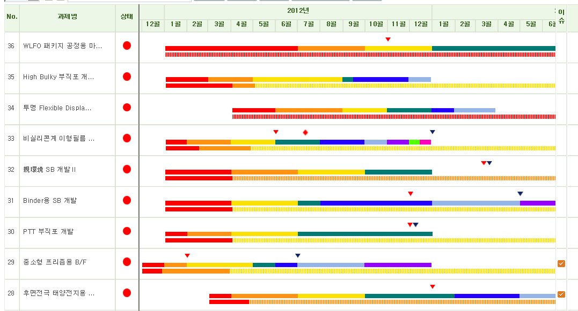
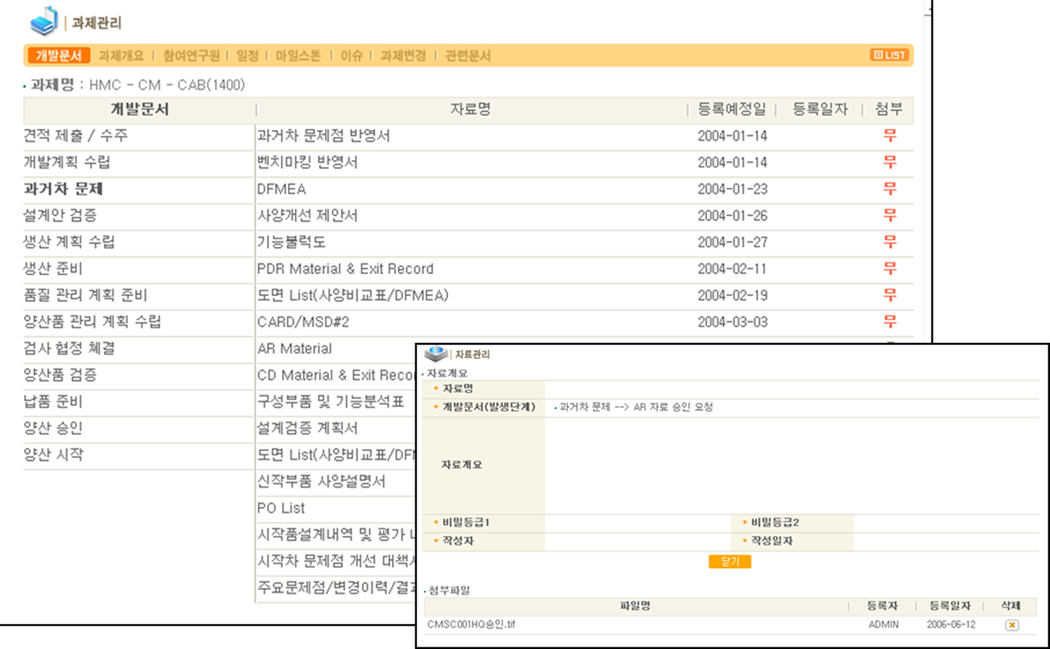
Personal Workspace – My Work (관리자)

Slide 37
Portfolio Chart
Project Details - Intelligence
Intelligence Details
Project Pool

Slide 38
Activity
R&D 기획
수행자별 편차 최소화를 목표로, 수행절차 및 결과를 하고,
왜 어떤 정보가 필요한가?
어떤 정보를 수집할 것인가?
어디서 수집할 것인가
Assigning
누구에게, 어디에 할당할 것인가?
Identifying
어떤 방법/절차로 할당/연결할 것인가?
Assessing
어떤 목적으로 평가할 것인가?
Gathering
어떤 방법/절차로 수집할 것인가?
평가결과를 어떻게 관리할 것인가?
Filtering
어떤 기준으로 선별할 것인가?
Decision-Making
어떤 방법/절차로 의사결정을 할 것인가?
어떤 방법/절차로 선별할 것인가?
Monitoring
어떤 방법/절차로 관리 할 것인가?
Categorizing
어떤 라벨(표준분류)을 부여할 것인가?
어떤 방법/절차로 부여할 것인가?
Analyzing
어떤 목적으로 분석할 것인가?
어떤 방법/절차로 분석할 것인가?

Slide 39
업무범위
R&D 기획
내.외부 환경
전사, 사업부 전략
중.장기 R&D전략
Planned
On Going
Strategy
Product Roadmap
Intelligence
Project Pool
Project
Technology Roadmap
Project (Pool)
PRM
TRM
Intelligence
Strategy

Slide 40
Activity
R&D Planning
Search Query
+ Source
Identifying
Categorizing
Assigning
Assessing
Decision-Making
Gathering
Analyzing
Filtering
Monitoring

Slide 41
Managed Entity
R&D Planning
Manual
Analyzing
Categorizing
정보 분류체계
Automated
Curating
Assigning
Manual
전략, Project (Pool)
Automated
Assessing
Manual
검토/분석 결과 by entity
Decision-Making
Search Query by Source
Monitoring
Check List

Slide 42
Gathering
Filtering
Assigning
Assessing
Assessment Result
On Going
Source
Information
Analyzing
Intelligence
Periodic
Manual
Crawling (Static)
AI
Gathering & Filtering
Information
Assigning
Strategy
Project (Pool)
검색조건
Source

Slide 43
R&D Planning
Raw Data
Information
Intelligence
Identifying
Gathering
Filtering
Analyzing
탐색
&
분석
Categorizing
Assigning
Assessing
검토
&
평가
Search Query
+ Source
Decision-Making
Monitoring
의사
결정
Strategy, TRM, PRM
Project (Pool)
Technology
Classification

Slide 44
기술동향/신기술
제품/부품/소재
법규/규제/정책
시장/산업 동향
경쟁사 동향
고객 동향
etc
수집내용
표준
Search
Query
Curated
Information
Information
기업내부
전문 Site
논문/특허/저널…
Conference…
경쟁사/고객
etc
Source

Slide 45
기술, 제품, 시장 Category
Intelligence
수집, 선별, 분류, 할당(연결)
Strategy
수립 & Review, Update
Portfolio Analysis
Project Pool
도출 & Review, Update
획득전략
Project
기획, Execution, Report
획득전략
Output

Slide 46
순 서
MOT 과정
Paradigm Shift
Project Attributes
Project Management

Slide 47
MOT 과정 - 운영전략
운영
전략
개인차원 역량과 조직 차원의 역량을 구분하여 2 Track으로 운영
Track #1) 교육 참여자가 갖추어야 할 전반적인 MOT 이론 및 방법론
Track #2) 기업 및 연구소 조직이 갖추어야 할 MOT 운영체계
Track
T1 [기술경영의 이론 및 방법론]
T2 [시스템(운영체계)]
실무자(이론위주), 부서장(사례중심)
부서장, 실무자 공통
Target
환경분석 및 사업전략
Overview(PM 시스템 개요)
Theme
Planning(기획/전략 관리)
기술전략 및 과제기획
Resource(knowledge & Human)
R&D 프로젝트 관리
Implementation(구축사례)
인프라 및 자원관리
Operation Issue

Slide 48
Paradigm Shift
Industrial Progress
Fast Follower
First Mover
구분 | 기존 (산업화 시대) | 현재 (디지털 혁명)
핵심경쟁력 | 생산성 (Productivity) | 데이터 (Data)
주요산업 | 제조업, 철강, 자동차, 석유화학 | IT, AI, 빅데이터, 바이오, 로봇, IoT
주요기술 | 증기기관, 전기, 컨베이어벨트, 대량생산 시스템 | 인공지능(AI), 클라우드, 블록체인, 자동화
자본구조 | 물리적 자본 (공장, 기계, 설비 중심) | 지식 자본 (데이터, 알고리즘, 플랫폼 중심)
생산방식 | 대량 생산(Mass Production) | 맞춤형 생산(Customization & Automation)
노동형태 | 단순 노동, 기계 조작 중심 | 창의적·지식 기반 노동, 자동화·AI 협업
경쟁전략 | 규모의 경제 (규모가 클수록 비용 절감) | 속도·유연성 (빠른 혁신과 적응)
핵심기업 | 포드(Ford), GE, GM, 철강·석유 기업 | 구글(Google), 테슬라, 애플, 아마존, 바이두
경쟁방식 | 비용 절감, 생산량 증가 | 플랫폼 경쟁, 네트워크 효과, AI 혁신

Slide 49
Paradigm Shift
Business Culture
기업 차원에서 기술경영(MOT) 시스템을 구축 및 운영 측면에서 환경변화에 대한 이해
Fast Follower
First Mover
Owner 경영, 평생직장
주주경영
Career Nomad, Gig Worker
Management Fashion
(ISO, 6시그마, OKR 등)
∑(직원 능력) ≈ 회사능력
직원과 회사 구분
Agent Dilemma
(BSC, KPI)
근면 성실
규모의 경제(제한적 경쟁)
창의 혁신
빠른 변화(무한 경쟁)
R&D 분야
(Profit Center)
빠른 실행(Execution)
전략, 기획 (Strategy/Planning)
In House R&D
Open Innovation
Where
What & Why
How

Slide 50
Paradigm Shift
Sustainable Object
M/B/T Intelligence
Execution(Action Plan/Actual)
Repository(History, Knowledge, ..)
법인
Sustainable
Strategy
Project Plan
Insourcing
Outsourcing Vendor List
M&A
Outsourcing
Policy, Process, Rule, Procedure
Role & Responsibility
(Evaluation & Reward)
개인
Replaceable
CEO, CTO, C-Level
Shareholder ---> Board of Directors
Contract
Employee

Slide 51

Paradigm Shift
Role & Responsibility
Project – Strategy, Technology Roadmap, Product Roadmap, Program, Project
R&R
Role
&
Responsibility
Technology/Market/Business Intelligence
Alive Strategy/Project Plan
(Decision Making)
사업화
Assign
Report
Execution
Acquisition/
Procurement
M&A
Outsourcing
Insourcing
Research &
Development
Project Schedule & Execution

Slide 52
Project Attributes
Project
....
....
Exploration / Feasibility Research
Development
Shipbuilding
Construction
Project Attributes
Definition – Unique & Temporary, Routine Work(Target) vs Project(Plan/Schedule)
Profit Center - 수주형(건설, 조선 ; QCD) Project vs
Cost Center - R&D(Outcome; Product/Technology/Service) Project
불확실성 - Research Project vs Development Project
규모(참여인력/기간, Full/Part Time, PMO, PCM)
R&D Project
유형 ; Research, Development, Feasibility, Outsourcing, M&A, X&D …
Strategy, PRM, TRM과의 Alignment , Project Hierarchy (Level, 년차, etc), …
산업군(제약, 중화학, 조선, 정보통신 등)별, 성장 단계(창업, 성장, 확장, 성숙 등)별, Biz 모델(B2C, B2B, B2C 등)별, 규모, 연구전문 기업 등 다양한 속성

Slide 53
Project Management Hierarchy
(53)
Strategy(Corporate, BU)
PRM/TRM(Product/Technology Roadmap)
Project Pool
Project
Sub-Project

Slide 54
Project Management Technique
(54)
Mgmt Items | Mgmt Technique
Time (일정) | Milestone, Activity; Gantt Chant, Task/Check list, Precedence
Budget (연구비) | Not Managed, Input only, Lump-sum, 연구비목(계정)별, 기간(년, 월)별
참여연구원 | 참여여부, 참여기간, 참여율, 투입 MM, MH, 담당 Activity
Knowledge (문서) | Company-wide Technology Category, Project, Activity, ..
Issue & Risk | Project/Activity, 공유범위, 중요도, 긴급도
Others | Strategy Alignment, PRM, TRM, Project Hierarchy, ..

Slide 55
Project Management Time
Milestone
Application
Due Date
Start
DR #1
DR #2
Finish
Milestone / Activity / Task
Milestone+Task
Activity+Task
Milestone + Activity + Task
Milestone+Sub-Milestone+Task
Etc.
Activity
1월
2월
3월
4월
5월
6월
7월
8월
9월
10월
11월
12월
Bar/Gantt
From ~ To
Task
Done

Slide 56
Project Management Cost/Budget
Unmanaged |  |  |  | 연구비 관리 안함
Managed | Budget | Unmanaged |  | 계획관리 안함
 |  | Managed | Lump-sum | PJ 전체 예산관리
 |  |  | Line Item | 비목별 예산관리
 |  |  | Periodic Line Item | 비목별, 기간별 예산 관리
 | Actual |  |  | 직접비만 관리(인건비 여부)
 |  |  |  | 간접비관리 포함(공통 OH)
56

Slide 57
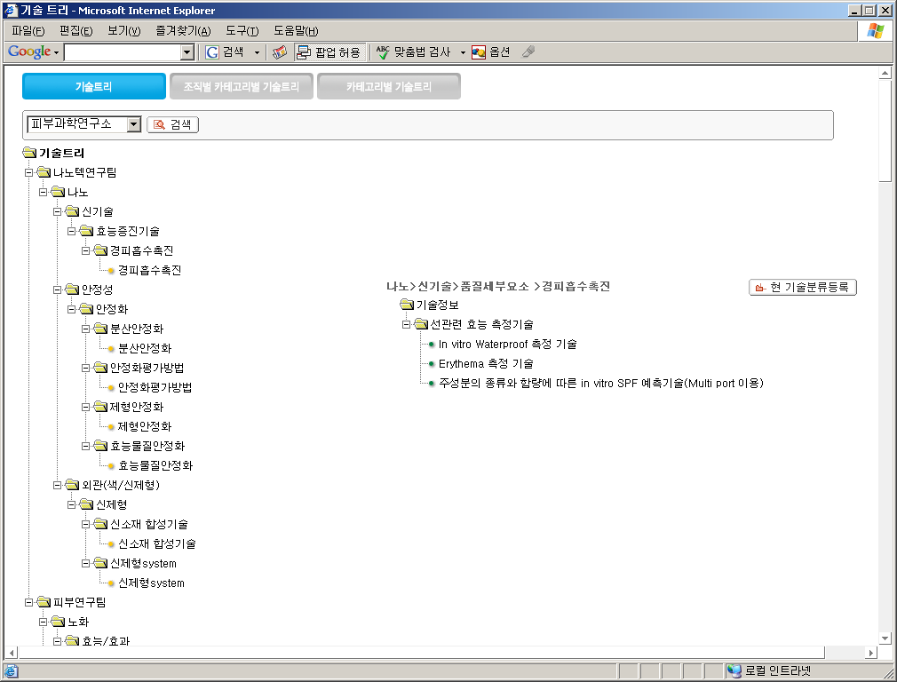

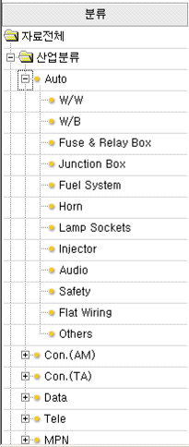
Project Management Knowledge
Technology Category, Knowledge Graph
Strategy
- TRM/PRM
- Project Pools
Knowledge(Document)
- 연구성과물
- 특허/논문
- 기타 외부입수 자료
Project History
- Project & Activity 성과물
Human Resource
- 내부 전문가
- 외부 전문가/기관

Slide 58
Open Innovation
Open Innovation
Open R&D
Business Model
Strategy
(Top Down)
License In
Spin-off
Project Pools
Plan
On Going
Resource
Portfolio
Cash Flow
Outsourcing
벤처투자
내부제안
(Bottom Up)
M&A
외부 제안/공모
공동연구
License Out
벤처기업
기술거래소
합작투자
Intelligence
(Risk, Opportunity)
Outsourcing Vendor Long List
(학교, 연구소, 벤처기업, etc.)

